Slide 1
MAGYARORSZÁG
2024. március 19–20.

Slide 2
Az antibiotikumok használatának csökkentése Spanyolországban
Gyakorlati képzés gazdálkodóknak és állatorvosoknak: Új intézkedések az antimikrobiális rezisztencia leküzdésére
Magyarország, 2024. március 19–20.

Slide 3


MIÉRT VOLT SZÜKSÉGE SPANYOLORSZÁGNAK AZ AMR-RE VONATKOZÓ TERVRE?
35,8
362,4
ANTIBIOTIKUM FOGYASZTÁS: SPANYOLORSZÁG vs. Európai UNIÓ 2014
24
124,6
Humán
(DHD) [napi dózis/1000 lakos]
Állat
(mg/PCU)
Humán
(DHD) [napi dózis/1000 lakos]
Állat
(mg/PCU)

Slide 4







STRATÉGIAI VONALAK
2
4
6
MEGELŐZÉS
OKTATÁS
1
ELLENŐRZÉS
3
KOMMUNIKÁCIÓ
5
KUTATÁS

Slide 5


AZ ANTIBIOTIKUM-FOGYASZTÁS CSÖKKENÉSE
2014 ÉS 2021 KÖZÖTT
69,5%
69,5%
Állategészségügy
17%
Humán egészségügy

Slide 6












CSÖKKENTŐ PROGRAMOK
WG SERTÉS
WG BAROMFI
WG NYÚL
WG TEJTERMELŐ KÉRŐDZŐK
WG SZARVASMARHA
WG KISÁLLATOK
WG JUH ÉS KECSE
WG AKVAKULTÚRA
WG LÓFÉLÉK

Slide 7



ANTIBIOTIKUMCSÖKKENTÉSI PROGRAMOK
ANTIBIOTIKUMCSÖKKENTÉSI PROGRAMOK
Önkéntes programok
Kezelési, biológiai biztonsági és higiéniai irányelvek
A menedzsment és kezelési irányelvek alkalmazása
A kritikus antibiotikumok használatának csökkentése

Slide 8

SERTÉSSZEKTOR
MEGÁLLAPODÁS A KOLISZTIN ÖNKÉNTES CSÖKKENTÉSÉRŐL
Országos állatorvosi egyesületek
Az ágazat szakemberei
A kolisztin csökkentési Program
8

Slide 9
SERTÉSSZEKTOR
CÉLOK:
Csökkentse a KOLISZTIN alkalmazását:
Célkitűzés: 5 mg/PCU 3 év alatt
Az antibiotikumok alternatív fogyasztásának szabályozása: Neomicin és Apramycin
A kolisztin
csökkentési Program

Slide 10
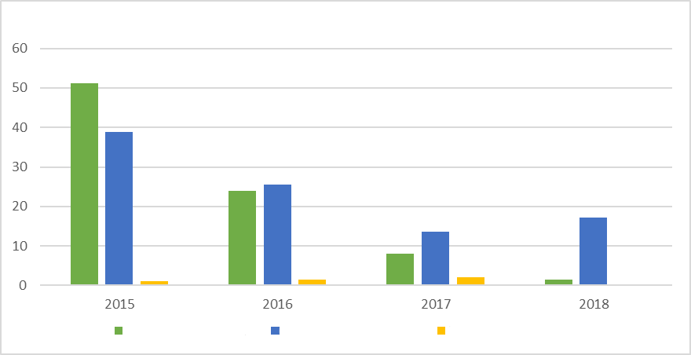
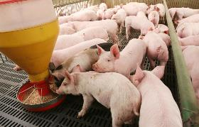
FELHASZNÁLÁS MG/PCU-BAN – CSÖKKENTSÜK A KOLISZTINT PROGRAM
106 cég
Fogyasztás mg/PCU-ban KOLISZTIN CSÖKKENTÉSE PROGRAMSERTÉSNÉL
97,18%
+ 85% termelés
MG/PCU KOLISZTIN
MG/PCU NEOMICIN
MG/PCU APRAMICIN
 | 2015 | 2016 | 2017 | 2018
MG/PCU KOLISZTIN | 51,09 | 23,91 | 9,00 | 1,44
MG/PCU NEOMICIN | 38,83 | 25,51 | 14,81 | 17,21
MG/PCU APRAMICIN | 1,04 | 1,37 | 1,83 | 0,26

Slide 11
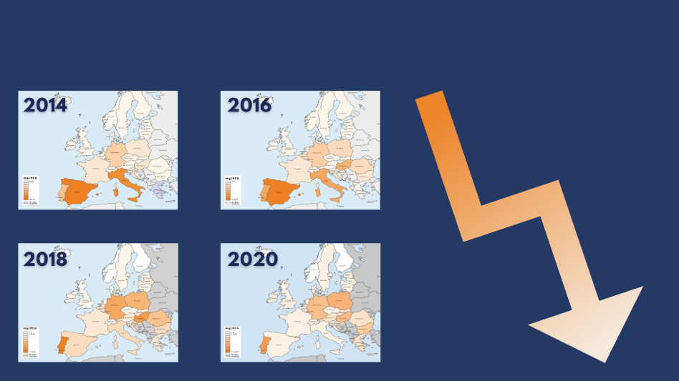
FELHASZNÁLÁS MG/PCU-BAN – CSÖKKENTSÜK A KOLISZTINT PROGRAM
ESVAC-JELENTÉS
Állatgyógyászati felhasználásra szánt polimizinek értékesítésének eloszlása (mg/UCP)*
SPANYOL-ORSZÁG

Slide 12

Az antibiotikumok csökkentése program
A kolisztin csökkentési Program
ÁLTALÁNOS ÁTTEKINTÉS AZ ANTIBIOTIKUMOK HASZNÁLATÁRÓL
Az antibiotikumok csökkentése program

Slide 13
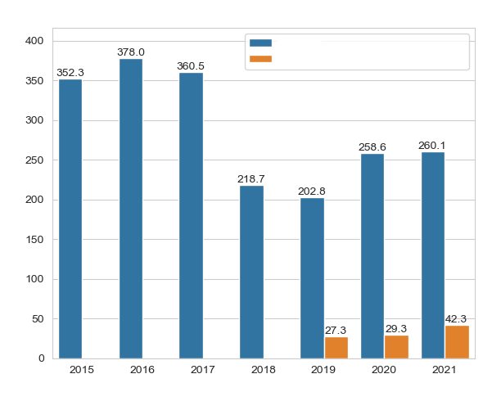

Az antibiotikumok csökkentése program
Az értékesítés volumene a csirkeágazatban
forgalomba hozatali engedély jogosultjai
Kiskereskedők, gyógyszertárak és takarmánygyárak
Az antibiotikumok csökkentése program
mg/PCU
Év

Slide 14
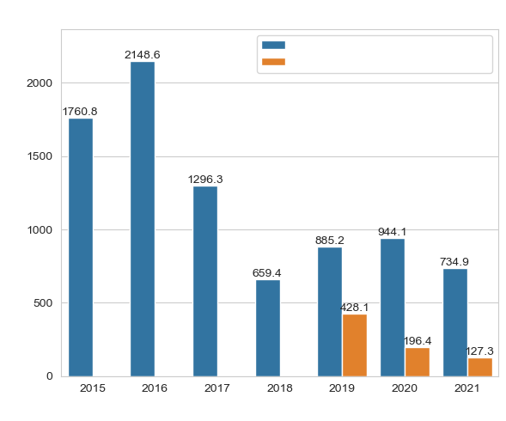

Az antibiotikumok csökkentése program
Az értékesítés volumene a nyúlágazatban
forgalomba hozatali engedély jogosultjai
Kiskereskedők, gyógyszertárak és
takarmánygyárak
Az antibiotikumok csökkentése program
mg/PCU
Év

Slide 15
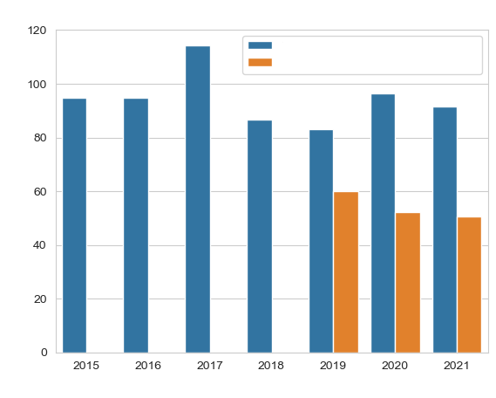


Az antibiotikumok csökkentése program
Az értékesítés volumene a szarvasmarha-szektorban
forgalomba hozatali engedély jogosultjai
Kiskereskedők, gyógyszertárak és takarmánygyárak
Az antibiotikumok csökkentése program
mg/PCU
Év

Slide 16
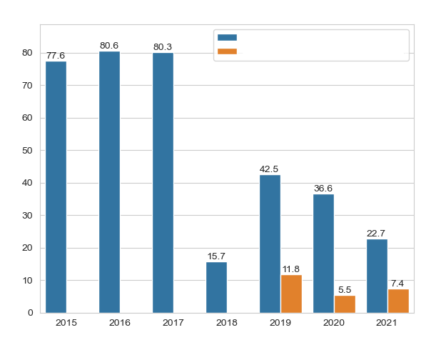

Az antibiotikumok csökkentése program
Az értékesítés volumene a juh- és kecskeágazatban
forgalomba hozatali engedély jogosultjai
Kiskereskedők, gyógyszertárak és takarmánygyárak
Az antibiotikumok csökkentése program
mg/PCU
Év

Slide 17

AZ ÁLLATGYÓGYSZEREK ÉS ALTERNATÍVÁIK ELÉRHETŐSÉGÉNEK JAVÍTÁSA
FOGYASZTÁSFELÜGYELET
REZISZTENCIA FELÜGYELET
FAJONKÉNT „GRUPOS REDUCE”
Notes:
három szatellit csoport

Slide 18












NEMZETI FELÜGYELET: ÉRTÉKESÍTÉSI ÉS FELHASZNÁLÁSI ADATOKE
ÉRTÉKESÍTETT ANTIBIOTIKUMOK MENNYISÉGE FORGALOMBA HOZATALI NEGEDÉLYEK JOGOSULTJAI SZERINT
Mindkét értékesített mennyiségi adat összehasonlítása:
Állandó azonosítók az UPD-ben (ASU hatálya) vs Nemzeti kód
ANTIBIOTIKUMOK ÉRTÉKESÍTÉSE ÉS HASZNÁLATA
forgalomba hozatali engedély jogosultjai: ANTIBIOTIKUM ÉRTÉKESÍTÉSI ADATOK
ESVAC-projekt
GAZDASÁGOKBAN HASZNÁLT ANTIBIOTIKUMOK
ÁLLATORVOSI RECEPTEK
KISKERESKEDELŐK, ÁLLATPATIKÁK ÉS TAKARMÁNYGYÁRAK: AB HASZNÁLATI ADATOK
ÁLLATORVORVOSOK ÁLTAL RENDELT ANTIBIOTIKUMOK
ÁLLATORVOSI RECEPTEK
MEGBESZÉLÉS AZ ADATOK ELÉRHETŐSÉGÉRŐL
18

Slide 19
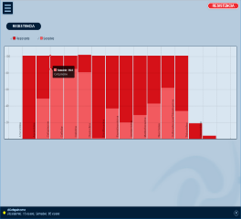
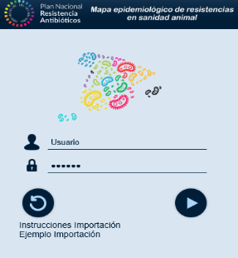
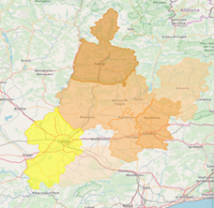
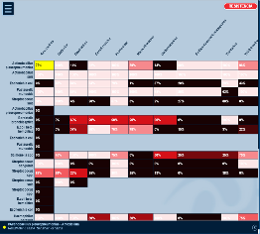
Rezisztencia felügyelet
1
GRAFIKON
Mikroorganizmus
Rezisztencia
MIC - 90
TÉRKÉP
2
3
MÁTRIX
Mikroorganizmus
Rezisztencia
MIC - 90
Rezisztencia
MIC - 90

Slide 20
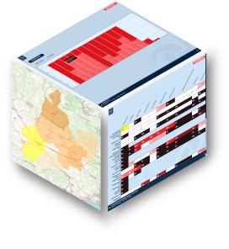




Laboratóriumi eredmények
1
GRAFIKA
2
TÉRKÉP
3
MÁTRIX
Adatbázis
Lehetőségek
Időszak
Elhelyezkedés
Faj
Mikroorganizmus
ANTIBIOTIKUMOK
Jelentés

Slide 21






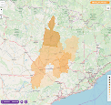
NEMZETI FELÜGYELET: EPIDEMIOLÓGIAI KÓROKOZÓK ADATAI
Az antibiotikum-rezisztenciára vonatkozó nemzeti szintű összesített információ, amely lehetővé teszi a következők elemzését:
- Trendek
- Kapcsolatok az antibiotikum fogyasztás tekintetében
- Speciális intézkedések
CÉLOK
      EARS-ÁLLATORVOSOK
Önkéntes laboratóriumok hálózata azonos módszertannal vagy azzal egyenértékű módszerekkel a patogén baktériumok és azok rezisztenciaprofiljának azonosítására
Önkéntes kísérleti
projekt
Vényfelírást segítő eszköz a klinikusok számára hasznos epidemiológiai információkkal az ugyanazon kórokozó által okozott egyéb klinikai esetekre
21
Notes:
Az állategészségügyi rezisztencia felügyelete tekintetében folyamatban van az állategészségügyben a Klinikai Patogén Baktériumok Felügyeleti Projekt.
Ez az ambiciózus projekt nemzeti szinten úttörő, európai szinten pedig az elsők között van.
A projekt létrehozásával a PRAN bővíteni kívánja az állategészségügyi rezisztenciával kapcsolatos ismereteket, amelyek szükségesek a rezisztencia kialakulásának trendjeinek azonosításához és az ellenük irányuló konkrét intézkedések végrehajtásához.
A projekt fő céljai a következők:
A klinikai patogén baktériumok ellenállási tendenciáinak azonosítása az állategészségügyben.
Laboratóriumi hálózat létrehozásával elősegíteni a mintavételt a diagnózis és az érzékenység meghatározásához, valamint a kritériumok és a módszertan egységesítését.

Slide 22
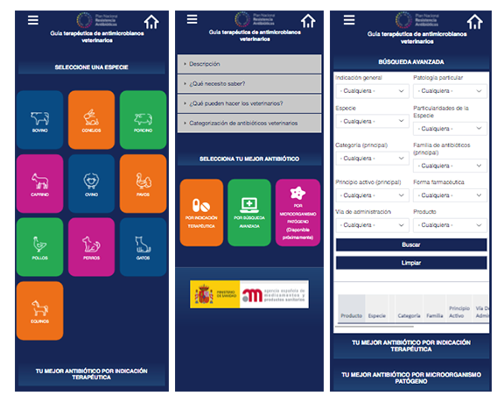
Felírási irányelvek
https://www.resistenciaantibioticos.es/es/lineas-de-accion/control

Slide 23
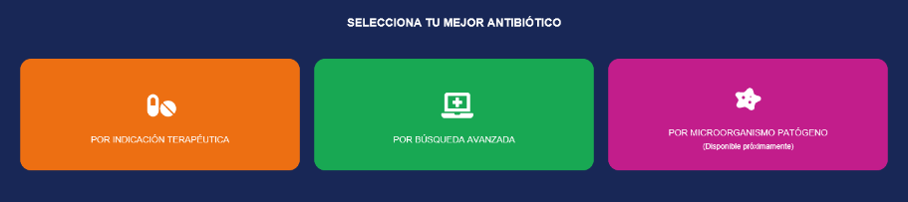
Felírási irányelvek
A különböző kritériumok rendezett kiválasztása.
Megkönnyíteni a felírást kaszkád keretében.
Gyors keresés néhány kritérium kiválasztásával.
Kezelési javaslat a legrelevánsabb epidemiológiai információk szerint.
Az EPIDEMIOLÓGIAI TÉRKÉP alapján

Slide 24







MUNKACSOPORT AZ ELÉRHETŐSÉGRŐL
Munkacsoport az AM-gyógyszerek elérhetőségéről és használatuk alternatíváiról
MEZŐGAZDASÁGI MINISZTÉRIUM
IPAR
FUNDACIÓN VET + I
CODI-VET
CCAA
24
KOORDINÁCIÓS EGYSÉG

Slide 25



MUNKACSOPORT AZ ELÉRHETŐSÉGRŐL
Munkacsoport az AM-gyógyszerek elérhetőségéről és használatuk alternatíváiról
Munkacsoport az AM-gyógyszerek elérhetőségéről és használatuk alternatíváiról
25

Slide 26
MUNKACSOPORT AZ ELÉRHETŐSÉGRŐL
Terápiás hiányosságok azonosítása
Területi terápiás hiányosságok felsorolása szektoronként
A hiányosságok okai
A terápiás hiányosságok listája (prioritizálása).
A három ország közötti együttműködés lehetséges módjai

Slide 27






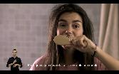







KOMMUNIKÁCIÓ
III. kiadás
PRAN futóverseny
EAAD és WAAW
III. kiadású PRAN-díjak
Általános nyilvános kampányok
CGCOF-kampány
FOLYTONOSSÁG
2022–2024
Európai kampányok terjesztése
A kézhigiénia világnapi kampány
Vitakészlet iskoláknak
Konferenciák és rendezvények
27

Slide 28
Köszönjük érdeklődését!
www.amrfvtraining.eu

